Slide 1

CHÀO MỪNG CÁC EM
ĐẾN VỚI GIỜ HỌC ĐỊA LÍ

Slide 2
Theo dõi video sau và cho biết: dân số thế giới thay đổi theo hướng nào?

Slide 3


Slide 4

TIẾT 45. DÂN SỐ VÀ SỰ PHÂN BỐ DÂN CƯ TRÊN THẾ GIỚI

Slide 5
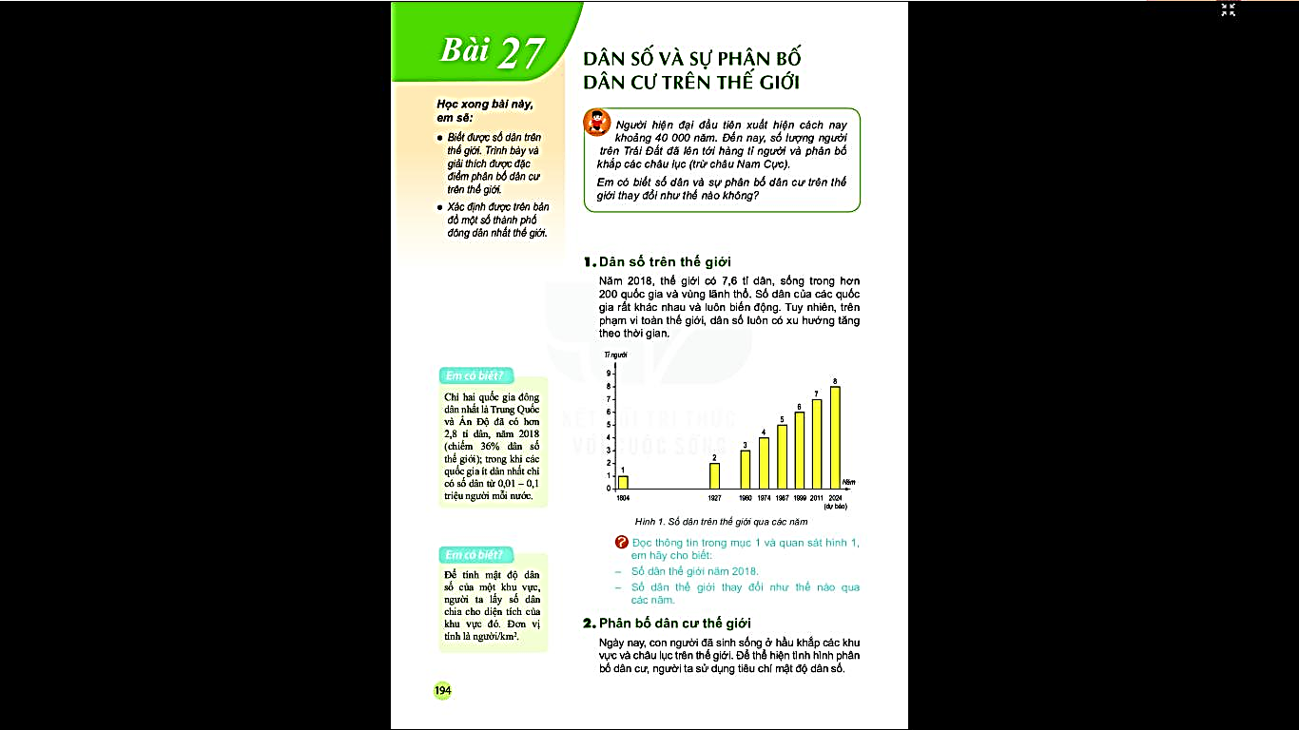
Số dân trong
các năm
1. Dân số trên thế gới
?Quan sát hình 1 và cho biết:
Số dân
Trục ngang và trục dọc của biểu đồ thể hiện các đối tượng nào?
Biểu đồ thể hiện nội dung gì?
Độ cao các cột cho biết điều gì?
Thời gian – các năm
Số dân trên thế giới qua các năm

Slide 6

Dựa vào hình 1 sgk trang 194, tính thời gian dân số tăng thêm 1 tỉ người và ghi vào bảng theo mẫu sau:
Mức tăng (tỉ người) | 1 lên 2 | 2 lên 3 | 3 lên 4 | 4 lên 5 | 5 lên 6 | 6 lên 7 | 7 lên 8
Thời gian (năm)
123
33
14
13
12
12
13
Em có nhận xét gì về tốc độ tăng dân số
thế giới?
Dân số thế giới ngày càng tăng, thời gian dân số tăng thêm 1 tỉ người ngày càng ngắn lại

Slide 7
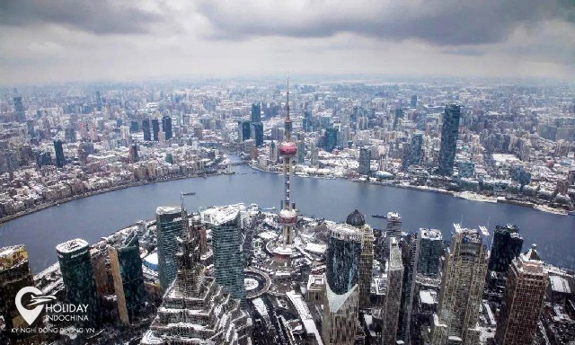
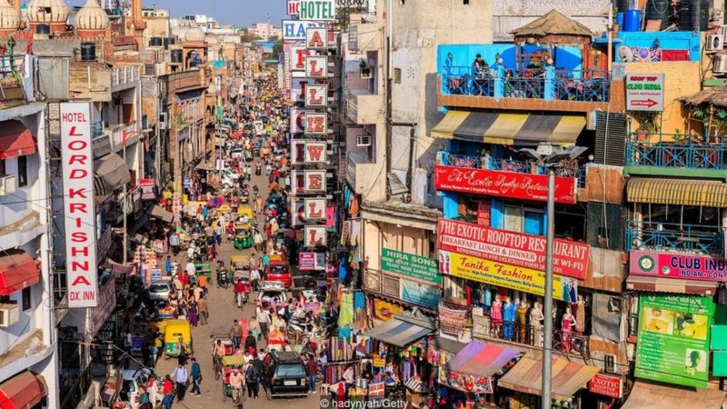
Dựa vào nội dung kênh chữ sgk cho biết:
Số dân thế giới năm 2018 là bao nhiêu?
Kể tên 2 quốc gia đông dân nhất thế giới?
Thành phố Thượng Hải – Trung Quốc
Thành phố Niu-đê-li – Ấn Độ

Slide 8

1. Dân số trên thế giới
- Dân số thế giới có xu hướng tăng theo thời gian.
- Số dân của các quốc gia rất khác nhau và luôn biến động.
- Năm 2018, thế giới có 7,6 tỉ người.

Slide 9
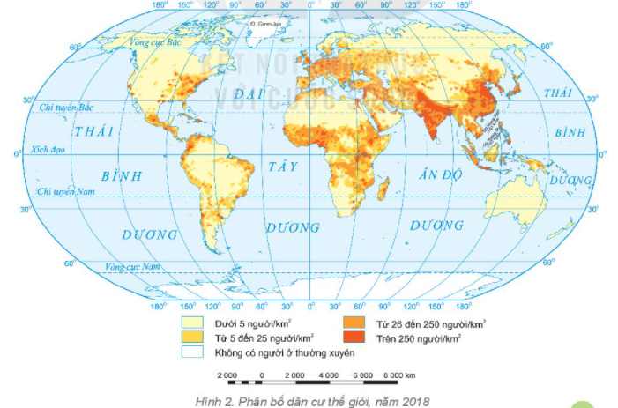
2. Phân bố dân cư thế giới
Nêu cách tính mật độ dân số?
Mật độ dân số = số dân : diện tích
(đơn vị: người/km²)
Trong bảng chú giải, kí hiệu
bản đồ cho biết điều gì?
Quan sát hình 2 cho biết:
Bản đồ thể hiện nội dung gì?
Để xác định sự phân bố dân cư người ta sử dụng tiêu chí nào?
Cho biết mật độ phân bố dân cư
Tiêu chí mât độ dân số
Sự phân bố dân cư thế giới năm 2018

Slide 10
Mật độ dân số (người/km²) | Khu vực phân bố | Nguyên nhân
Trên 250 | - Nam Á, Đông Á, Đông Nam Á; - Một số nơi thuộc châu Âu.... | - Nơi kinh tế phát triển; - Điều kiện tự nhiên thuận lợi (địa hình bằng phẳng, đất đai màu mỡ, nguồn nước dồi dào, khí hậu thuận lợi…); - Giao thông thuận lợi...
Dưới 5 | - Bắc Mỹ; - Phần lớn Nam Mỹ; - Bắc Phi; - Bắc Á; - Ô-xtrây-li-a,.... | - Các vùng khí hậu khắc nghiệt (băng giá, hoang mạc khô hạn); - Địa hình núi cao, giao thông khó khăn; - Kinh tế kém phát triển,...
Hoạt động nhóm: các nhóm chung nhiệm vụ
Thực hiện nhiệm vụ trong 5-7 phút theo phiếu học tập
Dựa vào nội dung kênh chữ và hình 2 sgk trang 195, hoàn thành nội dung theo bảng sau:
Mật độ dân số (người/km²) | Khu vực phân bố | Nguyên nhân
Trên 250
Dưới 5
Tại sao dân cư thế giới phân bố không đều?

Slide 11
2. Phân bố dân cư thế giới
- MĐDS: 59 người/km² (năm 2018)
- Nơi đông dân: nơi kinh tế phát triển, điều kiện tự nhiên thuận lợi.
- Nơi thưa dân: các vùng khí hậu khắc nghiệt, kinh tế kém phát triển, giao thông khó khăn.
=> Dân cư thế giới phân bố không đều.

Slide 12


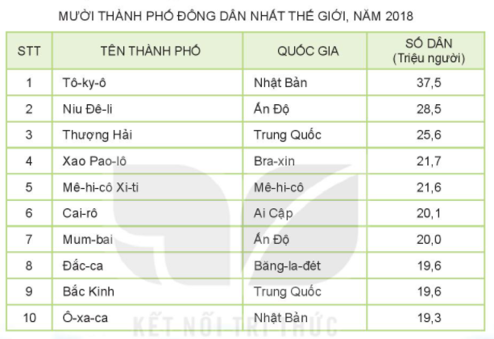
Mười thành phố đông dân nhất thế giới, năm 2018
Quan sát bảng số liệu bên
và cho biết:
Tên bảng số liệu cho biết điều gì?
Nội dung bảng số liệu gồm những gì?
Nội dung gồm: thứ hạng (STT), tên thành phố, quốc gia, số dân.

Slide 13
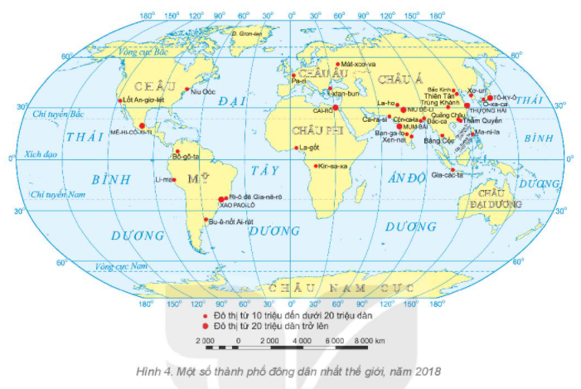
Quan sát bản đồ hình 4, cho biết:
Đô thị có dân số là bao nhiêu triệu người thì được gọi là siêu đô thị?
Bảng chú giải của bản đồ cho biết điều gì?
Nội dung của bản đồ là gì?
Bảng chú giải cho biết: số dân trong các đô thị – quy mô các đô thị.
Đô thị có số dân từ 10 triệu người trở lên thì được gọi là siêu đô thị.
Hình 4. Một số thành phố đông dân nhất thế giới, năm 2018

Slide 14
- Châu lục có nhiều siêu đô thị nhất là châu Á: 21 siêu đô thị;
- Châu lục có ít siêu đô thị nhất là châu Âu: 2 siêu đô thị;
- Châu Đại Dương và châu Nam Cực không có siêu đô thị nào.
Tên châu lục | Số siêu đô thị có số dân
 | Từ 10 đến dưới 20 triệu người | Từ 20 triệu người trở lên
Châu Á | 17 | 4
Châu Âu | 2 | 0
Châu Phi | 2 | 1
Châu Mỹ | 6 | 2
Châu Đại Dương | 0 | 0
Châu Nam Cực | 0 | 0
=> Các siêu đô thị trên thê giới phân bố ở 4 châu lục, nhưng tập trung chủ yếu ở châu Á.

Slide 15
Hình ảnh về 10 thành phố đông dân nhất thế giới

Slide 16


